Slide 1

Industria Centroamericana De Sanitarios S.A.

Slide 2

Información General
Dirección:
0 C 9-70 Z-10 SAN MIGUEL PETAPA
Teléfono:
(502) 2363-2872
SERVICIO AL CLIENTE: Guatemala: (502)1-800-6240-109

Slide 3

¿Quiénes Somos?
Somos una empresa de servicio que nos dedicamos a dar el toque especial a tu sanitario
Creamos una serie de productos capaces de sorprender más allá de su forma, cuyas funciones especiales pueden mejorar la calidad de vida de las personas.

Slide 4
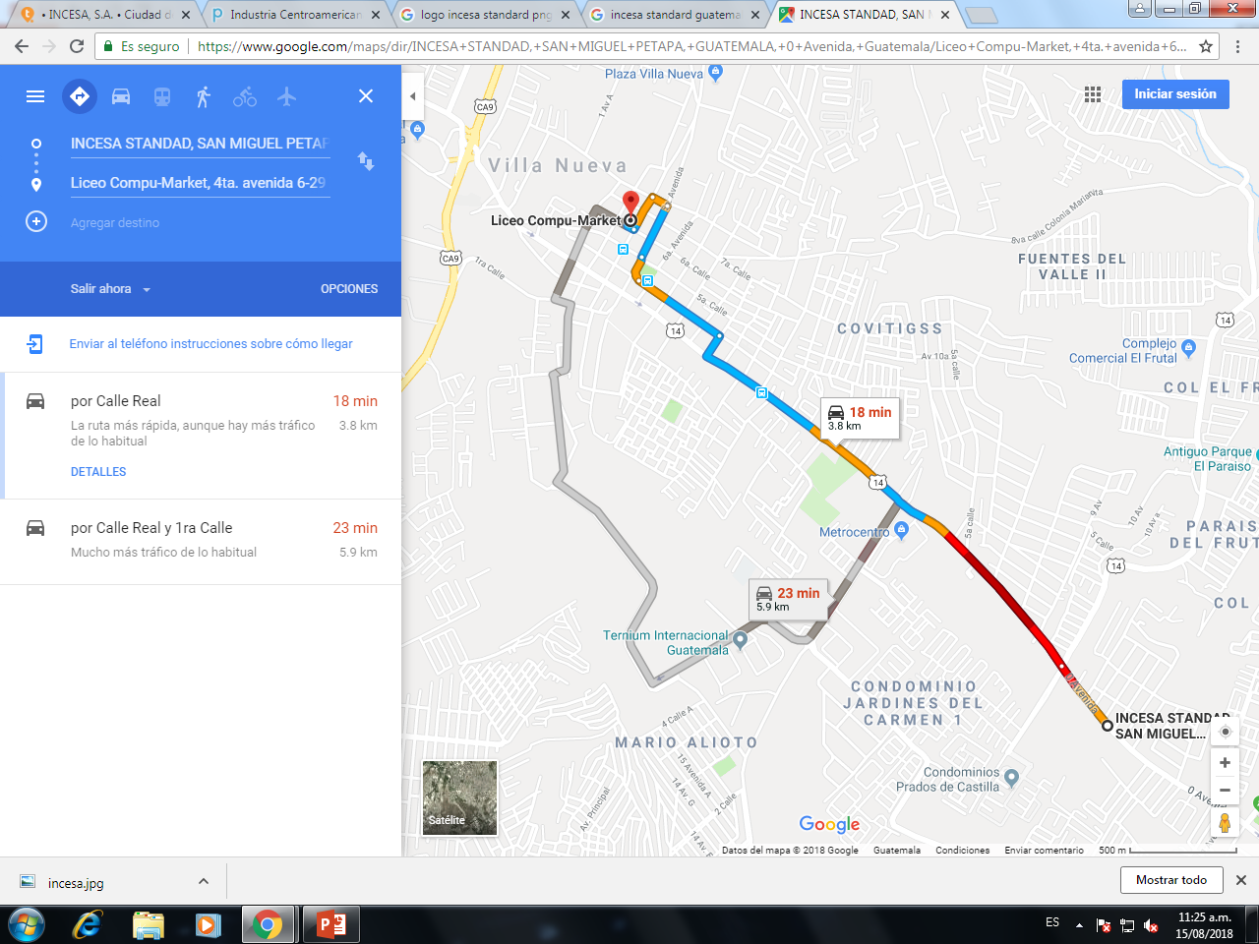
¿Cómo llegar?
https://www.google.com/maps/dir/INCESA+STANDAD,+SAN+MIGUEL+PETAPA,+GUATEMALA,+0+Avenida,+Guatemala/Liceo+Compu-Market,+4ta.+avenida+6-29+Zona+1,+Villa+Nueva,+6a.+Calle,+Villa+Nueva+01064/@14.5173306,-90.5888327,15z/data=!3m1!4b1!4m13!4m12!1m5!1m1!1s0x8589a7b2043e3ef7:0xc39e2c7c127910cf!2m2!1d-90.5679664!2d14.5061508!1m5!1m1!1s0x8589a771a379dc6d:0x49d6ccba52eec88b!2m2!1d-90.5887852!2d14.5275159

Slide 5
Sitio Web:
https://interceramic.com/?utm_source=Google&utm_medium=cpc&utm_campaign=SimplementeLoMejor_Guatemala&utm_content=search

Slide 6
Palabras Claves para nuestra Empresa
Construcción & Renovación, Plomería y Sanitaria, Plomeros y Contratistas de Plomería, Sanitarios, Lavamanos, Griferías, Construcción & Renovación Ciudad de Guatemala, Plomería y Sanitaria Ciudad de Guatemala, Plomeros y Contratistas de Plomería Ciudad de Guatemala, Sanitarios Ciudad de Guatemala, Lavamanos Ciudad de Guatemala, Griferías Ciudad de Guatemala

Slide 7

Nuestros Productos grifería.

Slide 8
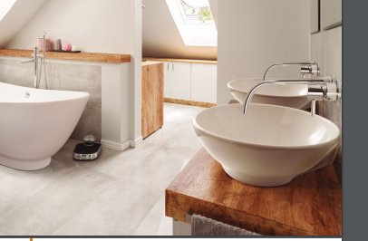
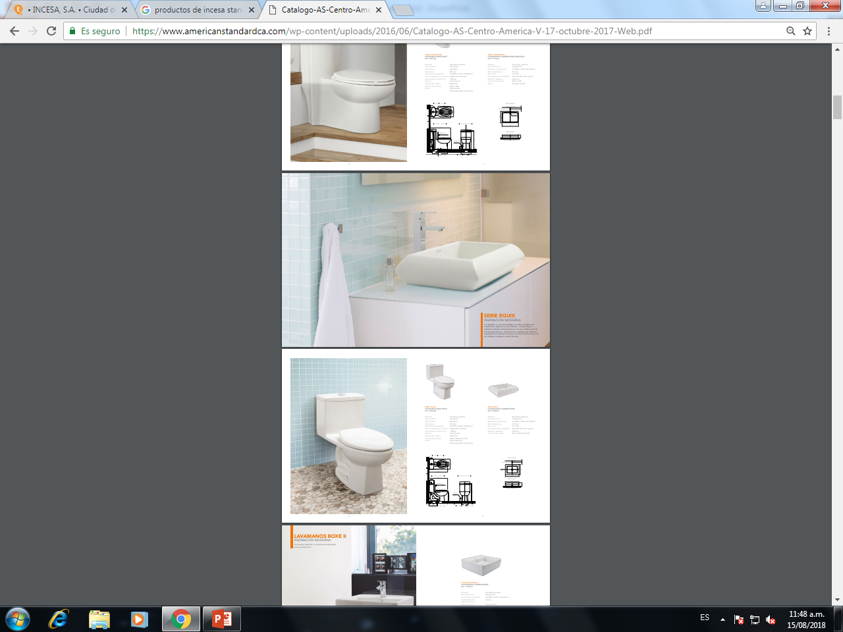
sanitarios

Slide 9
